Slide 1
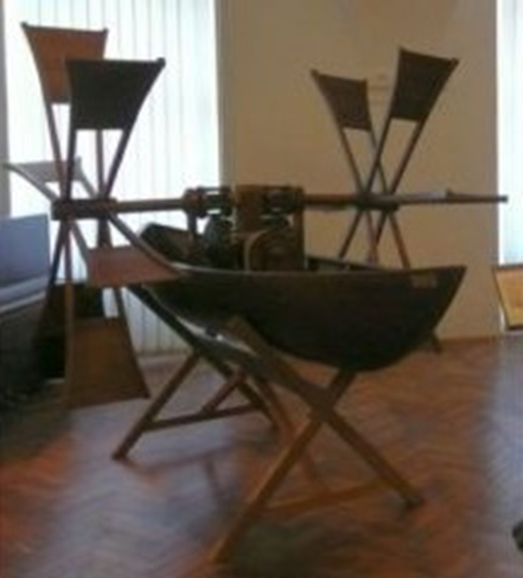
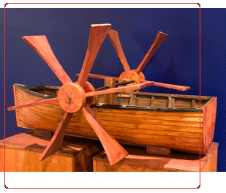
Kolesový člun
Václav Ezr & Pavel Špecht & Oldřich Linhart

Slide 2
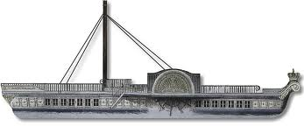
Princip
V podstatě oboustranná vesla svázaná křížem, připomínající mlýnské kolo
Výsledkem je vetší maximální rychlost, než při běžném veslování
Různé druhy pohonu:
Původně ruční
Později strojní
Dnešní parník

Slide 3
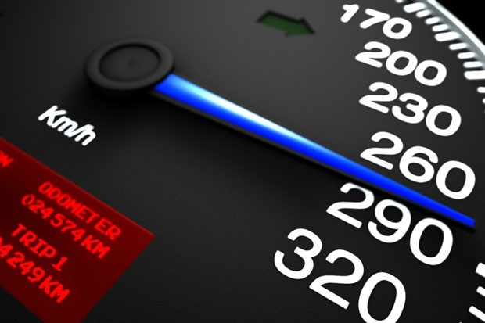
Parametry (rychlost)
První z hlavních důvodů, proč Leonardo tento člun vymyslel je velká rychlost oproti běžným člunům
U lodí totiž s narůstající rychlosti klesá možnost manévrovat, tudíž je vlastně nejdůležitější parametr kolesového člunu jeho poměr rychlosti k možnosti manévrovat.

Slide 4
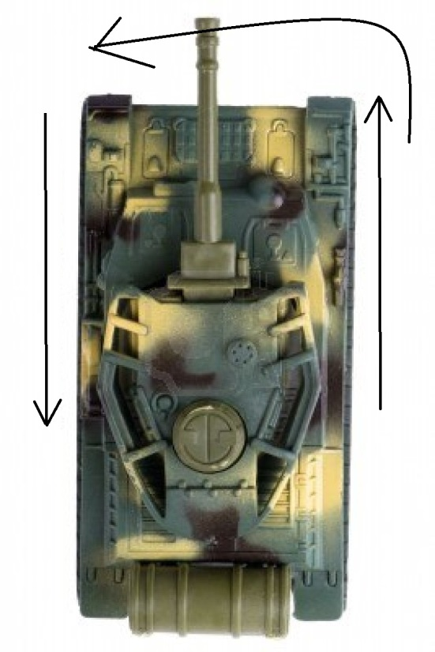
pARAMETRY (otáčivost)
Druhý z hlavních důvodů, proč Leonardo tento člun vymyslel je snadná manévrovatelnost
Díky dvojici koles je možno člun snadno otáčet
Otáčení se provádí uvedením
koles do opačného směru, nebo
do různé rychlosti (př. tank).

Slide 5
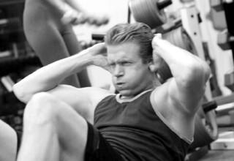
pARAMETRY (manipulace)
Třetí důvod (již ne tak zásadní) je, že je snadnější člun ovládat, běžná vesla čí pádla
S dvojící koles je lehčí otáčení než za pomocí vesel
Také se dosáhlo vyšší efektivity práce, tudíž výsledně člověk vynaloží méně energie

Slide 6
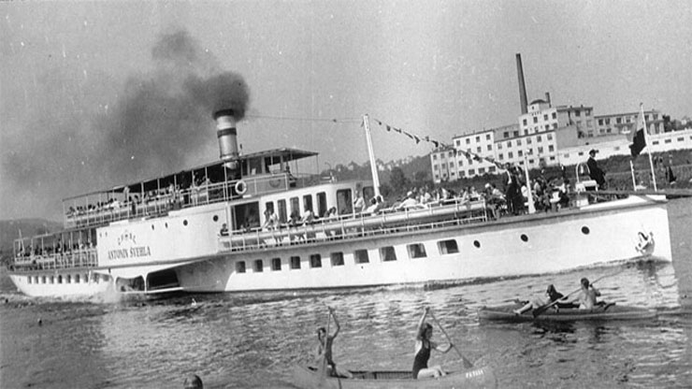
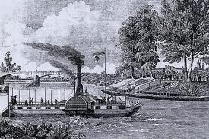
realizace
Bohužel většina Leonardových vynálezů byla realizována až stovky let po jeho smrti, to platí i pro náš kolesový člun.
Větší uplatnění našel až v 19.-20. století, naneštěstí byl brzy nahrazen vodním šroubem.

Slide 7
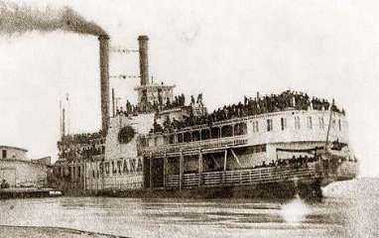
parníky
V podstatě Leonardovy kolesové čluny zdokonaleny „pouze“ o způsob pohonu koles
Ve své době velký trend a luxus

Slide 8
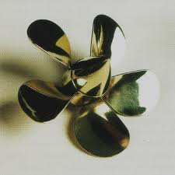
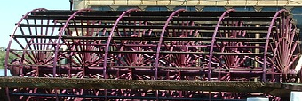
Porovnání s lodním šroubem
neVýhody:
Výhody:
Menší efektivita
S většími vlnami se vlastnosti zhoršují
Jen v případě řek
Jejich lopatky nepoškozují dno mělčích řek
Nevadí jim říční rostliny
Jemnější manipulovatelnost

Slide 9
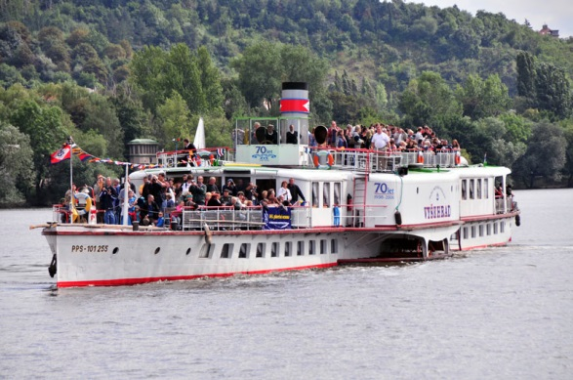
Parník s bočními kolesy
Dvojice koles, kde každé je na jedné straně lodi

Slide 10
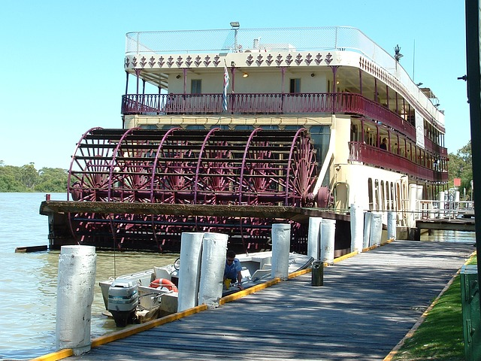
Parník se zadním kolesem
Je zde pouze jedna velká kolesa za lodí

Slide 11
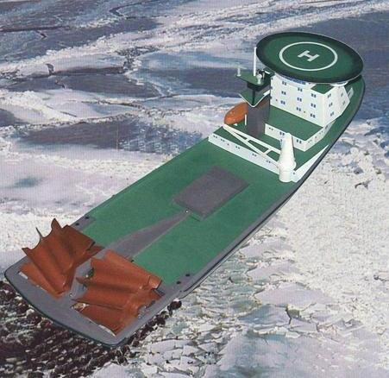
Netradiční kolesa
Na tomto obrázku můžeme vidět nákladní loď s kolesy umístěnými v přídi lodi, to umožní dosáhnout maximálního točivého potenciálu.

Slide 12
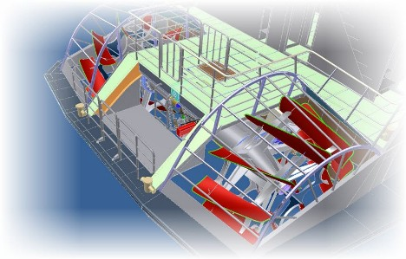
Netradiční kolesa
Zde můžeme vidět nové pojetí, či pokus o záchranu koles. Tento typ koles je dotažen téměř ke svému maximu, velikost ponoru je optimální a je zde možnost regulovat jej. Jsou navržené tak aby měli maximální možný tah, a zároveň jsou díky svému nízkému ponoru šetrné k životnímu prostředí.

Slide 13
Děkuji za pozornost

Slide 14
zdroje
http://www.mo-na-ko.net/php/portal/view.php?cisloclanku=2012120001
http://pixabay.com/cs/%C4%8Dlun-kolesov%C3%BD-parn%C3%ADk-victoria-172636/
http://praha.idnes.cz/historicke-parniky-vltava-a-vysehrad-se-staly-kulturni-pamatkou-phw-/praha-zpravy.aspx?c=A130913_1976820_praha-zpravy_sfo
http://www.litomysky.cz/mat/rablsr.htm
http://czechfolks.com/plus/2011/05/24/miroslav-sigl-o-kamenotiskarich-pred-200-lety/
http://www.paroplavba.cz/parnik-vysehrad-oslavi-75-let
http://en.wikipedia.org/wiki/SS_Sultana
http://www.adsl.cz/clanky/rychlost-internetu-3-2013
http://cs.wikipedia.org/wiki/Kolesov%C3%BD_parn%C3%ADk
http://www.fitnet.cz/index.php?desktop=clanky&action=view&id=73

